Slide 1

浮点数性能测试
CUDA

Slide 2
浮点数性能测试
测试结果
结论

Slide 3
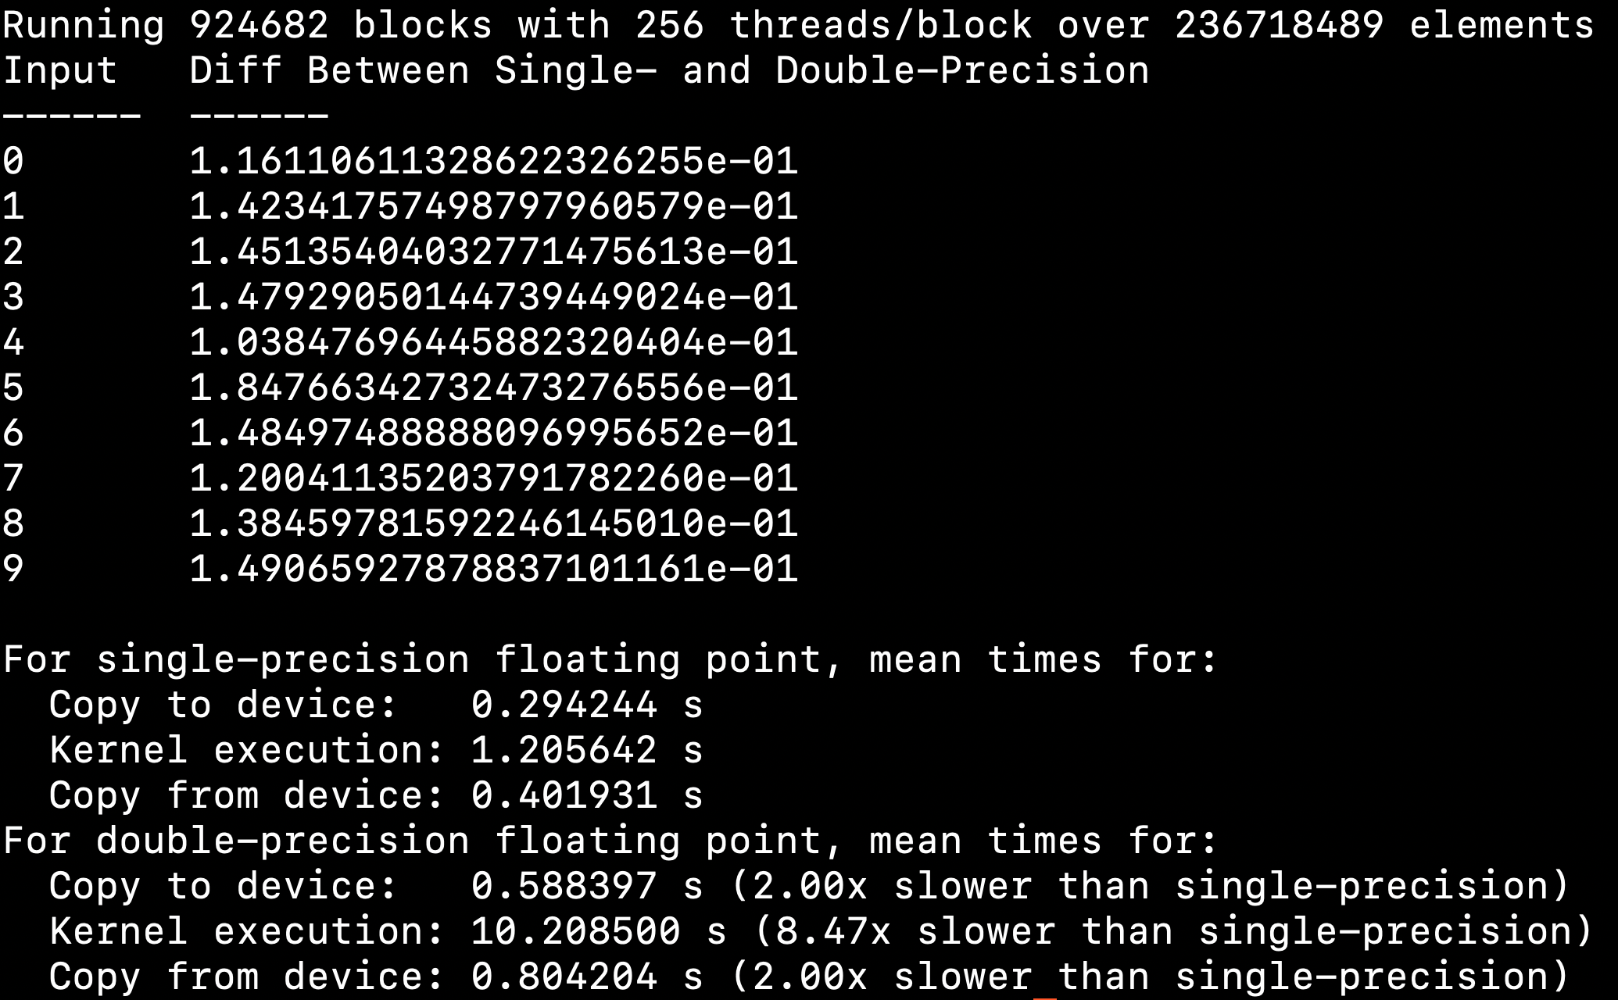
测试结果
测试单精度、双精度浮点数内存操作性能

Slide 4
结论
双精度相比单精度无论是内存拷贝还是内核执行都要慢
内核函数中所声明的双精度变量，其所占用的寄存器空间是单精度的两倍
内核函数中声明单精度变量时要尤其注意，必须声明为 float pi = 3.14159f ，否则会被编译器自动转换为双精度存储

Slide 5

微信公众号
公司官网

